Slide 1



Team 5ton

Slide 2
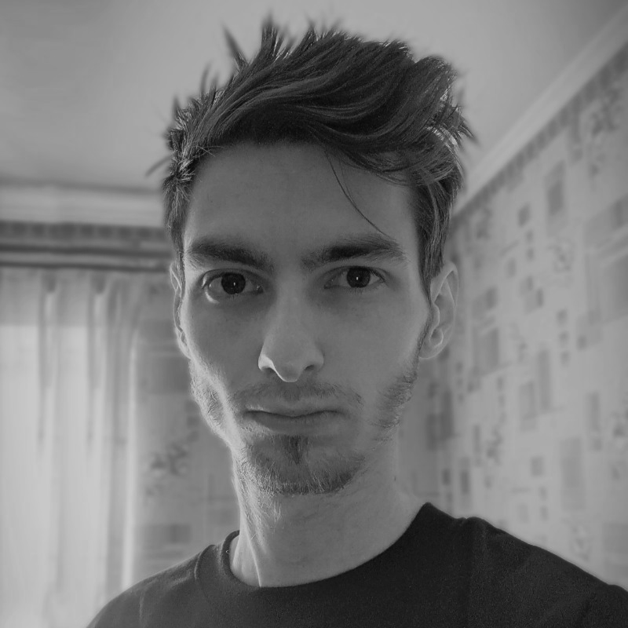
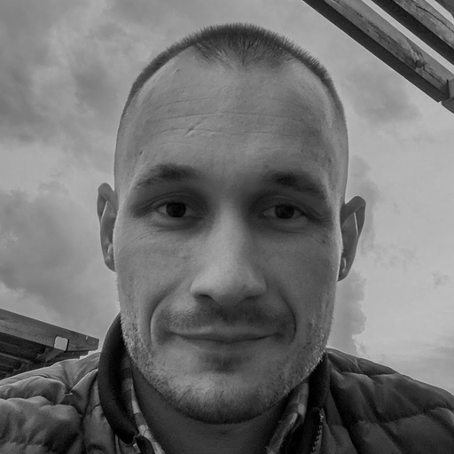
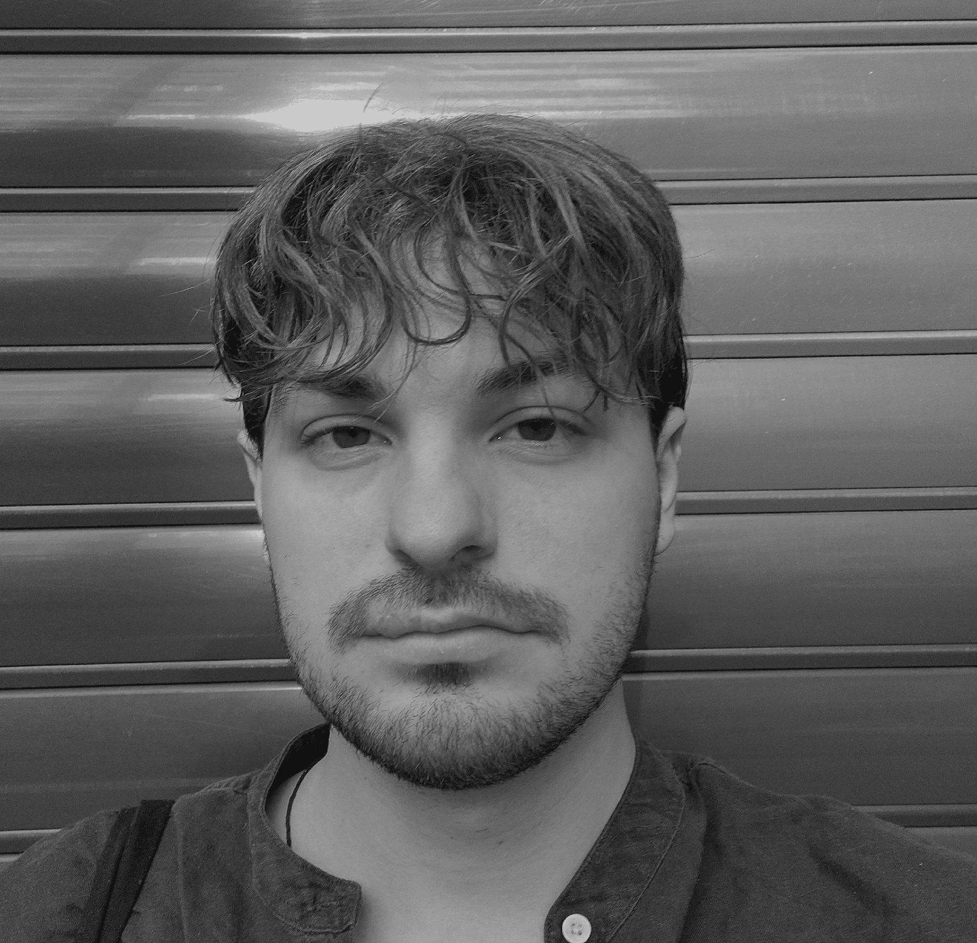
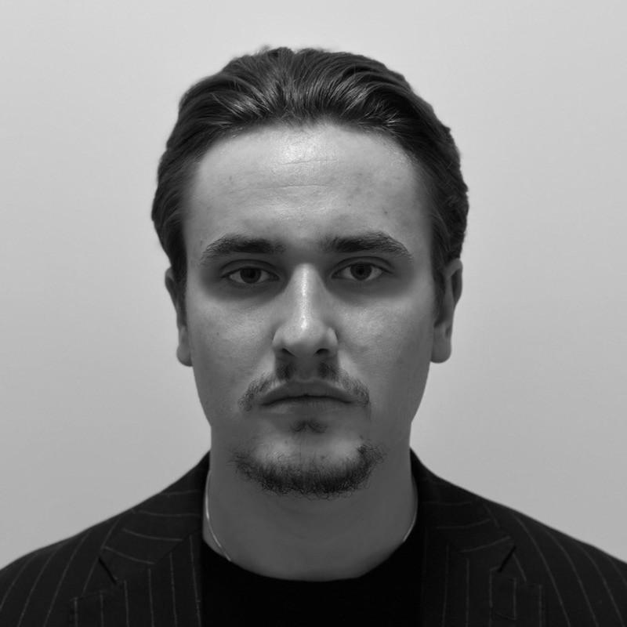
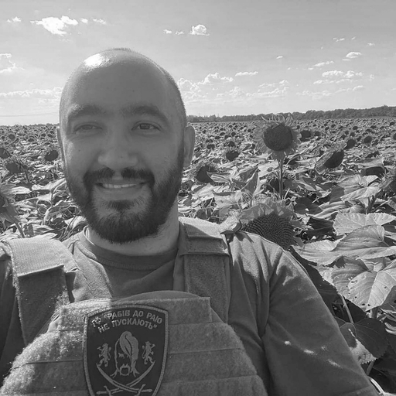

УЧАСНИКИ КОМАНДИ
Oleksandr Simakhin
- Team lead -
Oleksandr Shyian
- Scrum Master -
Yehor Pohrebniak
- Member -
Oleksii Sydorenko
- Member -
Artur Stanishovskyi
- Member -

Slide 3

Про
Проєкт
Персональний
Помічник
Що та як:
Система з інтерфейс-рядком для зберігання та взаємодії з записами адресної книги та нотатками.
Час виконання:
7 днів
Посилання:
https://github.com/AlexSimakhin/goit-5ton-helper

Slide 4

КОМУ та ЯК
- Це Василь, - Йому 29 й він керівник відділу продажів у великій компанії
- Дуже клієнтоорієнтований
- Постійно мусить телефонувати клієнтам й витрачає значну частину часу на пошук потрібної інформації
Тепер він може одразу знайти клієнта за іменем
Тепер він може одразу додати новий контакт після розмови
Тепер він легко може переглянути потрібний номер
Тепер він значно зберігає свій час

Slide 5
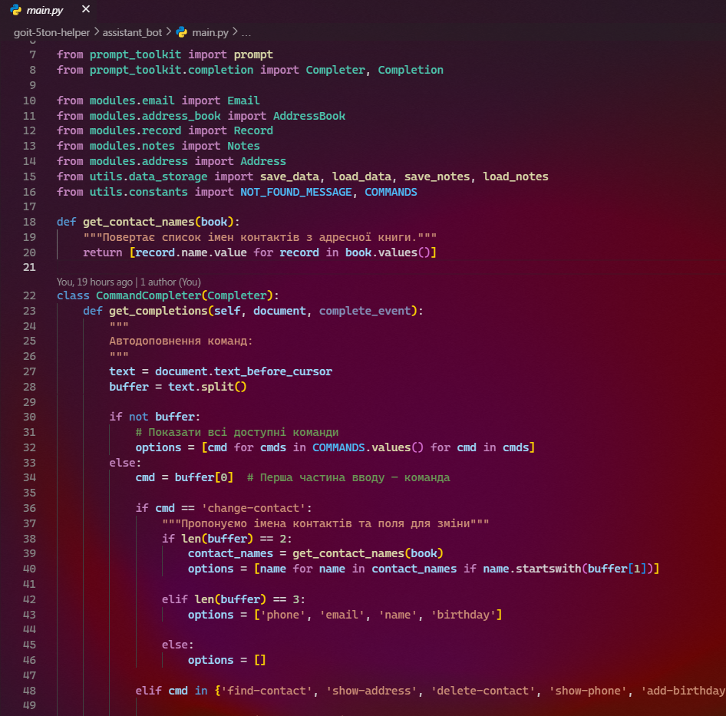
Технології, що використовувались
VSCode
Figma
Git/GitHub
Notion
Python
Взаємодія крізь термінал

Slide 6
Коротко про
Складнощі
і як ми їх вирішили

Slide 7
НАШІ ВИСНОВКИ

Slide 8

Дякуємо за увагу!

